Slide 1
CURSO Análisis de datos
Vivian fierro
Ingeniero comercial
Magister en estadística aplicada
Magister en ciencia de datos – diplomado en ciencia de datos

Slide 2
Modulo 3
R.
Conceptos básicos de R.
Introducción, tablas y relaciones de variables en R.
Prepara tablas. Creación de variables. Combinar tablas.
Exporta a html, presentación y tablero de mando.
Introducción al tidyverse.
Introducción a Git y GitHub.
Crear gráficos con ggplot2 (Gráficos de dispersión, Histogramas, Gráficos de barras)
Evaluar relaciones entre variables (coeficientes de correlación, valores t y niveles de significación estadística).

Slide 3
Conceptos básicos de R.

Slide 4
RStudio
Rstudio es una herramienta de código abierto que proporciona IDE (integrated development environment) para usar el lenguaje R y software profesional listo para la empresa para que los equipos de ciencia de datos desarrollen compartir el trabajo con su equipo.
R Studio se puede descargar desde su sitio web oficial (https://rstudio.com/).

Slide 5
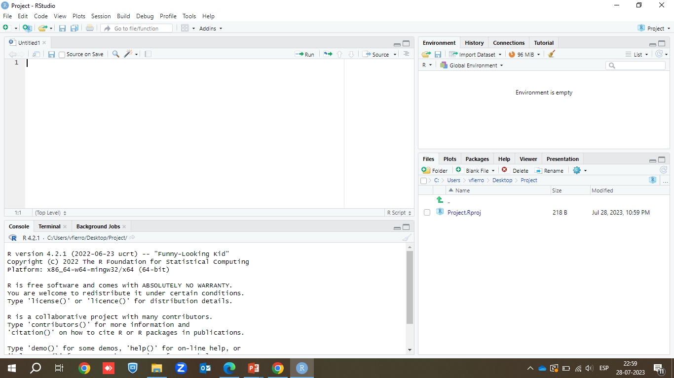

Slide 6
El panel de consola (panel izquierdo) es el lugar donde R está esperando que le diga qué hacer y vea los resultados que se generan cuando escribe los comandos.
En la parte superior derecha, tiene el panel Medio ambiente / Historia. Contiene 2 pestañas:
Ficha Entorno: Muestra las variables que se generan durante el curso de la programación en un espacio de trabajo que es temporal.
Pestaña Historial: En esta pestaña, verá todos los comandos que se usan hasta ahora desde el inicio del uso de R Studio.
En la parte inferior derecha, tiene otro panel, que contiene varias pestañas, como archivos, gráficos, paquetes, ayuda y visor.
La ficha Archivos muestra los archivos y directorios que están disponibles en el espacio de trabajo predeterminado de R.
La pestaña Gráficos muestra los gráficos que se generan durante el curso de la programación.
La pestaña Paquetes le ayuda a ver cuáles son los paquetes que ya están instalados en R Studio y también proporciona una interfaz de usuario para instalar nuevos paquetes.
La pestaña Ayuda es la más importante donde puede obtener ayuda de la Documentación de R sobre las funciones que están en R integrado.
La última y última pestaña es la pestaña Visor que se puede usar para ver el contenido web local que se genera con R.

Slide 7
Navegar por directorios en R studio
getwd(): Devuelve el directorio de trabajo actual.
setwd(): Establezca el directorio de trabajo.
dir(): devuelve la lista del directorio.
sessionInfo(): Devolver la sesión de las ventanas.
date(): Devuelve la fecha actual.

Slide 8
Introducción, tablas y relaciones de variables en R.

Slide 9
Introducción
R es un conjunto integrado de instalaciones de software para la manipulación de datos, el cálculo y la visualización gráfica. Entre otras cosas tiene:
una instalación eficaz de tratamiento y almacenamiento de datos,
un conjunto de operadores para cálculos en matrices, en particular matrices,
una colección amplia, coherente e integrada de herramientas intermedias para el análisis de datos,
instalaciones gráficas para el análisis y visualización de datos, ya sea directamente en el ordenador o en copia impresa, y
un lenguaje de programación bien desarrollado, simple y efectivo (llamado 'S') que incluye condicionales, bucles, funciones recursivas definidas por el usuario y facilidades de entrada y salida. (De hecho, la mayoría de las funciones suministradas por el sistema están escritas en el lenguaje S).

Slide 10
Variables o vectores
R opera en estructuras de datos con nombre. La estructura más simple es el vector numérico, que es una sola entidad que consiste en una colección ordenada de números.
Crear vector de cinco números, a saber, 10.4, 5.6, 3.1, 6.4 y 21.7:
x <- c(10.4, 5.6, 3.1, 6.4, 21.7)
Asignar un vector de 51 números desde el -5 con saltos de 0,2:
s4 <- seq(length=51, from=-5, by=.2)
Replicar un vector n veces: s5 <- rep(x, times=5)
Revisar cantidad de NA de un vector: sum(is.na(x))
Reemplazar los “NA” por el promedio: x [ is.na (x)] <- mean (x, na.rm = TRUE)
Tipo de variable: typeof(x)

Slide 11
Objetos, sus modos y atributos
Las entidades en las que opera R se conocen técnicamente como objetos. Todos los objetos de R tienen una clase, informada por la función . Para vectores simples, este es solo el modo. Valores posibles class: "numeric“ "logical“ "character“ "list“ "matrix“ "array“ "factor“ "data.frame“.
Ingresar correlativo de 0 a 9: z <- 0:9
Modo y largo del objeto: mode(z) y length(z)
Cambiar el modo de un objeto: ch <- as.character(z) o int <- as.integer(z)

Slide 12
Factor
Un factor es un objeto vectorial utilizado para especificar una clasificación discreta (agrupación) de los componentes de otros vectores de la misma longitud. Supongamos que tenemos los ingresos de los contadores fiscales en Australia (en unidades de dinero adecuadamente grandes) y el estado de origen, en dos vectores:
state <- c("tas", "sa", "qld", "nsw", "nsw", "nt", "wa", "wa", "qld", "vic", "nsw", "vic", "qld", "qld", "sa", "tas", "sa", "nt", "wa", "vic", "qld", "nsw", "nsw", "wa", "sa", "act", "nsw", "vic", "vic", "act")
statef <- factor(state) #asignación de “factor” al vector state
levels(statef) #niveles dentro del factor state
incomes <- c(60, 49, 40, 61, 64, 60, 59, 54, 62, 69, 70, 42, 56, 61, 61, 61, 58, 51, 48, 65, 49, 49, 41, 48, 52, 46, 59, 46, 58, 43)
incmeans <- tapply(incomes, statef, mean) #calculo del ingreso medio por estado
incvar <- tapply(incomes, statef, var) #calculo de la varianza del ingreso por estado
statefr <- table(statef) #frecuencia del factor
table(factor(cut(incomes, breaks = 35+10*(0:7))), statef) #table de frecuencia en intervalos

Slide 13
Prepara tablas. Creación de variables. Combinar tablas.

Slide 14
Preparación de tabla
Ejemplo:
temp <- c(20.37, 18.56, 18.4, 21.96, 29.53, 28.16)
humedad <- c(88, 86, 81, 79, 80, 78)
precipitaciones <- c(72, 33.9, 37.5, 36.6, 31.0, 16.6)
data<-cbind(temp, humedad, precipitaciones) #combinamos las 3 variables en un dataframe
mes <- c('enero', 'febrero', 'marzo', 'abril', 'mayo', 'junio') #creamos la variable mes
df<-cbind(data, mes) #le agregamos la variable mes
df
knitr::kable(data, "pipe") #para visualizar en tabla
knitr::kable(data, "simple")
knitr::kable(data, caption = "Tabla clima")

Slide 15
Exporta a html, presentación y tablero de mando.

Slide 16
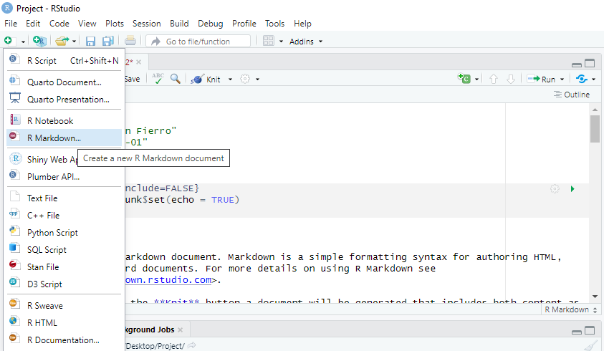
Rmarkdown para HTML o PDF
Si desea crear documentos PDF o HTML desde R Markdown, deberá tener instalada una distribución LaTeX:
tinytex::install_tinytex()
Ir generando Chunk (+C) códigos de instrucciones y ejecutar con Knit en el modo que desee.

Slide 17
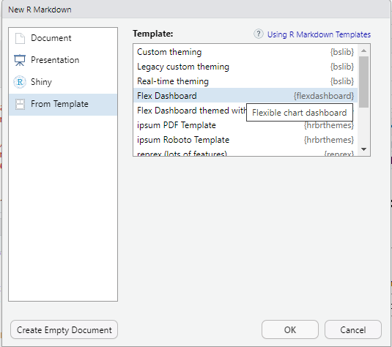
Implementación de un tablero de control
En RStudio, cree un tablero de control de flexdashboard con la opción File - New File - R Markdown… - From Template - Flex Dashboard. Nombre el archivo como index.Rmd.
En su cuenta de GitHub, cree un repositorio llamado tablero-control-mammalia-gam. Suba el archivo index.Rmd al nuevo repositorio.
Clone el nuevo repositorio a su computadora y edítelo con RStudio, agregando el contenido del archivo https://github.com/geoprocesamiento-2020i/tablero-control-mammalia-gam/blob/master/index.Rmd.
Con Knit, genere el archivo index.html y suba ambos archivos (.Rmd y .html) a su repositorio en GitHub.
Active la opción GitHub Pages en su nuevo repositorio, para así poder visualizar el tablero de control resultante.
Continúe editando en su computadora el archivo .Rmd y, cuando lo considere necesario, sincronice los archivos de su repositorio local con los de su cuenta en GitHub.

Slide 18
Introducción al tidyverse.

Slide 19
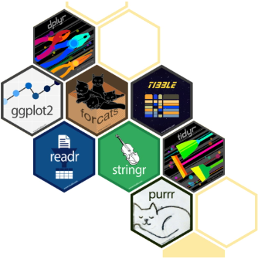
Tidyverse install.packages("tidyverse")
Tidyverse es una colección de paquetes disponibles en R y orientados a la manipulación, importación, exploración y visualización de datos y que se utiliza exhaustivamente en ciencia de datos. El uso de Tidyverse permite facilitar el trabajo estadístico y la generación de trabajos reproducibles.
Está compuesto de los siguientes paquetes:
readr
dplyr
ggplot2
tibble
tidyr
purr
stringr
forcats

Slide 20
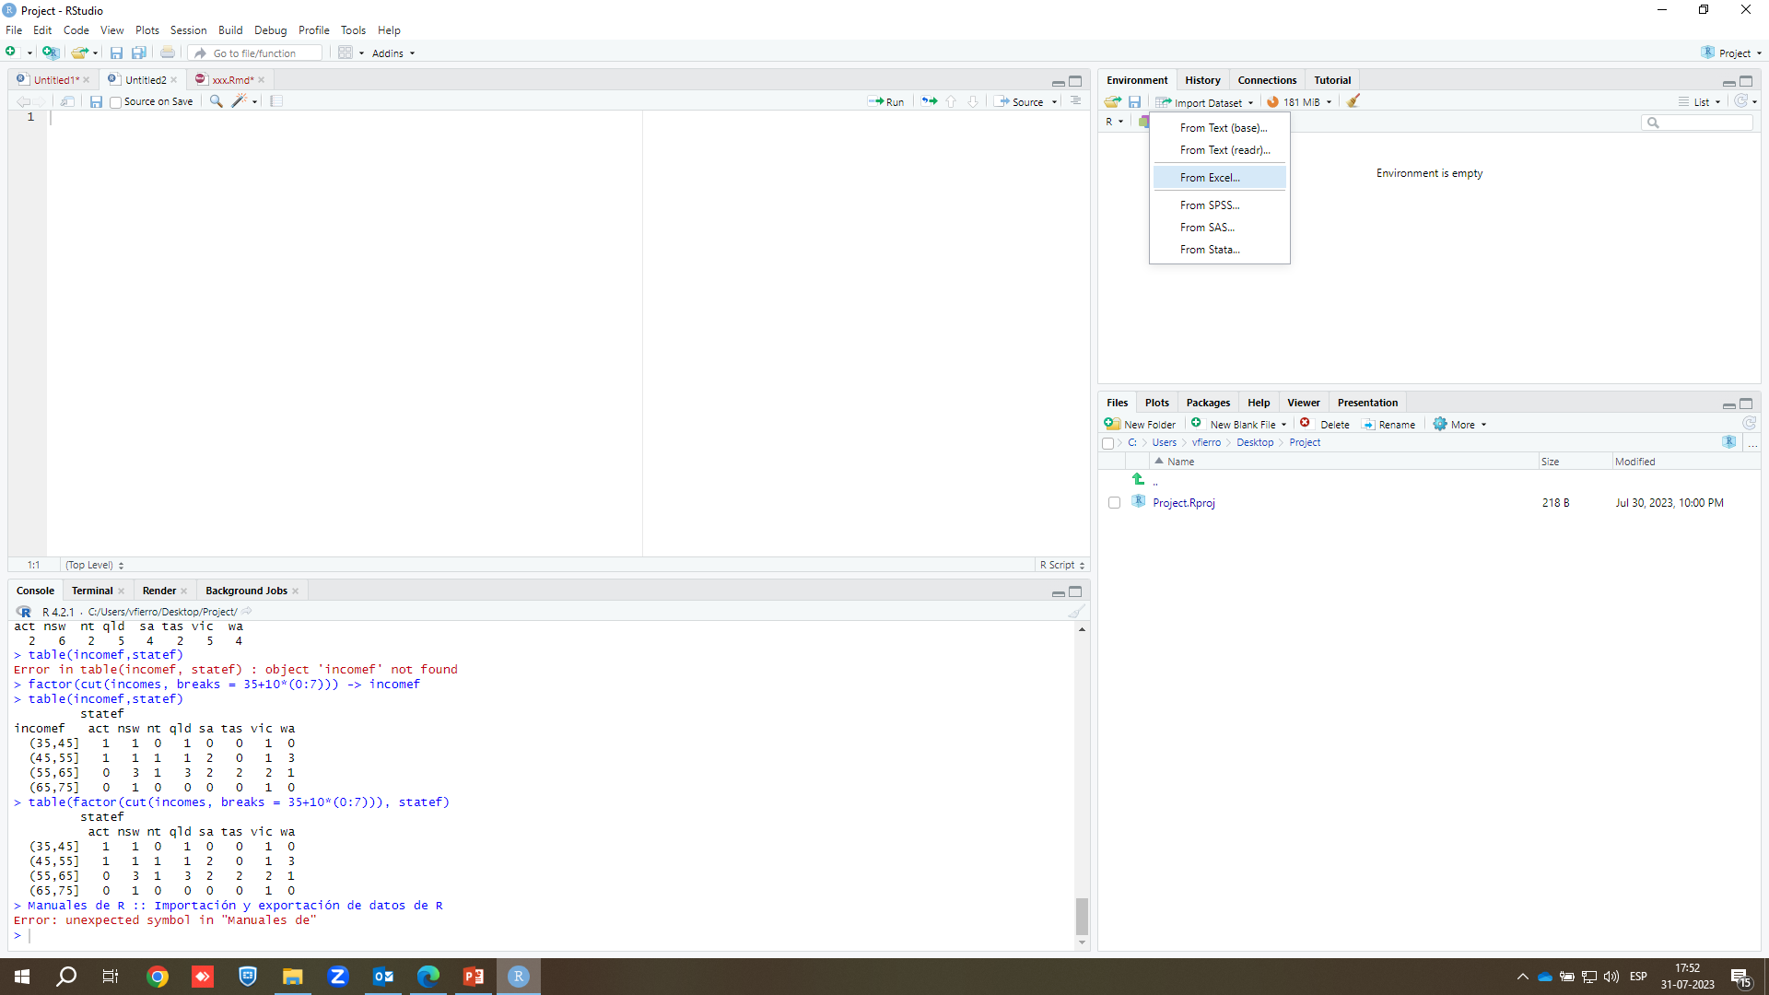
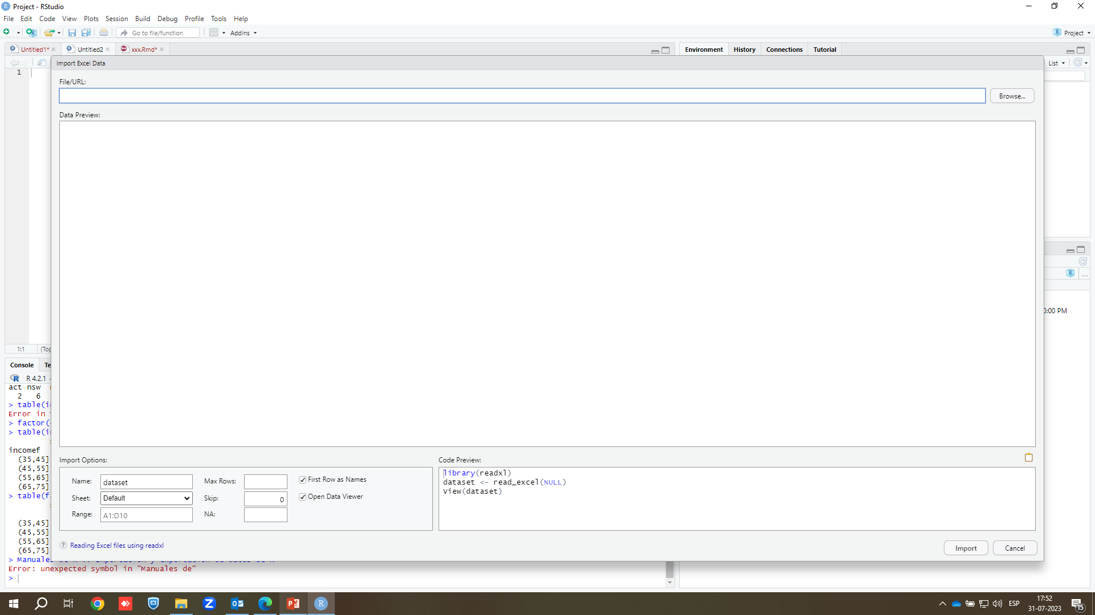
Importación/exportación de datos de R
df<-Ventas_Videojuegos1 #asignándole nombre al dataframe
head(df) #revisando las primeras filas en el dataframe
ventas <- data.frame(df$`Ventas JP` , df$`Ventas EU`,df$`Ventas Otros`,df$`Ventas NA`, df$`Ventas Global` )
#creando un subdataframe con las variables cuantitativas
summary(ventas) #resumen estadístico de las variables cuantitativas
table(df$Genero) #frecuencias de variable cualitativa
plot(df$`Ventas Global`,df$`Ventas EU`, main ="ventas", xlab="Global", ylab="EU") #gráfica dispersión entre ventas
hist(df$`Ventas EU`) #histograma
barplot(df$`Ventas EU`) #gráfica de barras

Slide 21
Principios del tidyverse:
Ciencias de Datos y R
Reutilice las estructuras de datos existentes.
Componga funciones simples con el operador pipe, %>%
Adopte la programación funcional.
Diseño para humanos (scripts legibles).
The pipe (%>%)
Permite encadenar llamadas a funciones para así realizar de forma sencilla transformaciones de datos complejas.
En palabras, lo que hace este operador es pasar el elemento que está a su izquierda como un argumento de la función que tiene a la derecha.

Slide 22
Administración de los Datos
Administración de los datos
Se suele decir que el procesado/limpieza de los datos suele ocupar una gran parte del tiempo de un análisis de datos.
¿Cómo podemos ver que variables y de qué tipo hay en un dataframe?
Supongamos que ya hemos cargado un conjunto de datos y que está almacenado en un dataframe (df)
Vamos a ver los nombres de las variables (columnas) del dataset iris: names()
Chequear de que clase son las variables que contiene el df: str()
En tidyverse se suele ocupar glimpse()
La función summary(), nos hace un resumen del df: summary()
Se pueden hacer tablas, graficos o calcular estadígrafos de una o mas variables, con funciones como: table(objeto$variable); mean(objeto$variable); cor(objeto$variable1; objeto$variable2); barplot(objeto$variable), etc.

Slide 23
Administración de los Datos
dplyr
Es un package que permite manipular datos de forma intuitiva.
Tiene funciones o verbos principales. Cada uno de ellos hace “una sola cosa”, así que para realizar transformaciones complejas hay que ir concatenando instrucciones sencillas. Esto se hace con el operador pipe (%>%)
Principales funciones de dplyr, hay 6-7 principales
filter(): permite seleccionar filas (que cumplen una o varias condiciones)
arrange(): reordena las filas (arrange()).
rename() : cambia los nombres de las columnas (variables)
select() : selecciona columnas (variables)
mutate(): crea nuevas variables
summarise(): resume (colapsa) unos cuantos valores a uno sólo. Por ejemplo, calcula la media, moda, etc… de un conjunto de valores
Hay una séptima:
group_by(): permite agrupar filas en función de una o varias condiciones.

Slide 24
Administración de los Datos
Hay una serie de funciones auxiliares que puedes usar dentro de select():
starts_with("abc"): coincide con los nombres que comienzan con “abc”.
ends_with("xyz"): coincide con los nombres que terminan con “xyz”.
contains("ijk"): coincide con los nombres que contienen “ijk”.
Hay una serie de funciones auxiliares que puedes usar dentro de mutate()
transmute: Mantener solo las nuevas variables.
min_rank(): Rankea.
row_number(): Número de filas.
NOTA: con la función na.rm= TRUE elimina los valores faltantes antes del cálculo

Slide 25
Introducción a Git y GitHub.

Slide 26
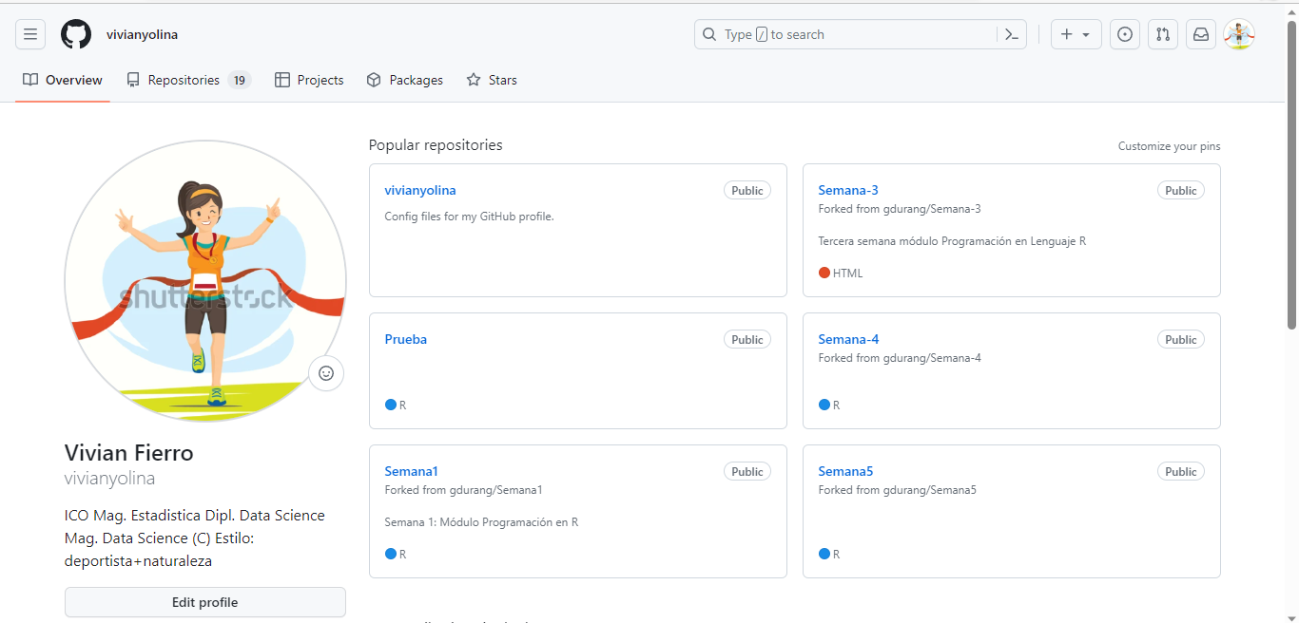
Git es un sistema de control de versiones de código abierto. Significa que cada vez que un desarrollador desarrolla algún proyecto (como una aplicación) o algo así, lo actualiza constantemente atendiendo a las demandas de los usuarios, la tecnología y lo que sea.
Prerrequisito: Antes de leer este artículo, considere que uno ya debe tener una cuenta de GitHub junto con R studio instalado en su computadora.

Slide 27
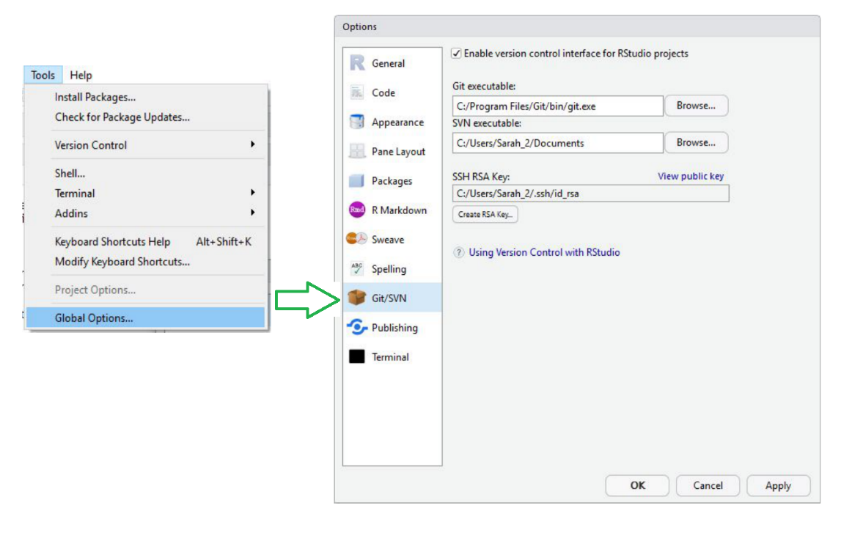
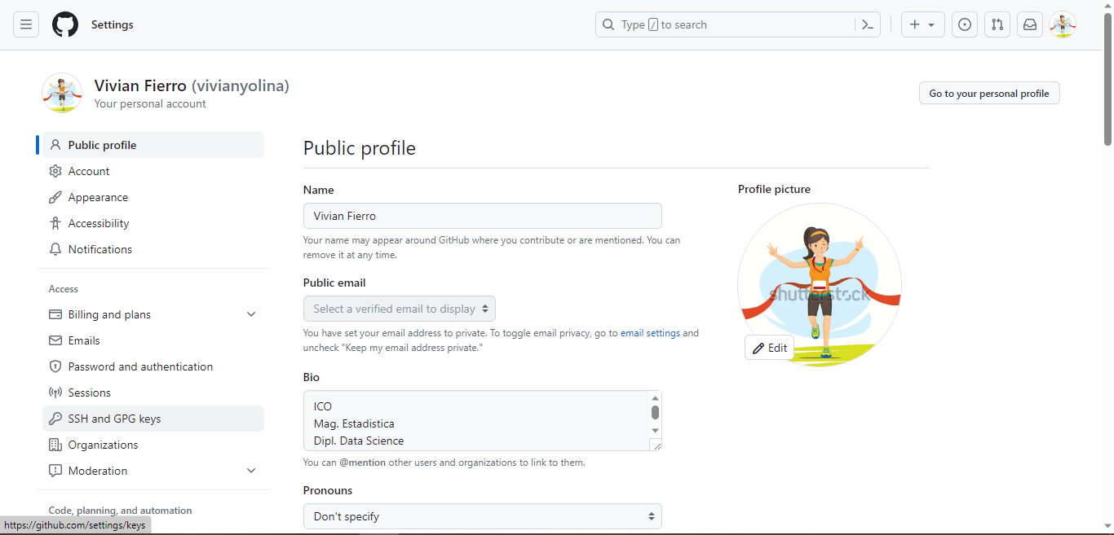
Paso 2: Ahora vaya a github.com, inicie sesión si aún no lo ha hecho y vaya a Setting de su cuenta. Allí, vaya a la clave SSH
Paso 1: En RStudio, vaya a Tools > Opciones globales > Git / SVN

Slide 28
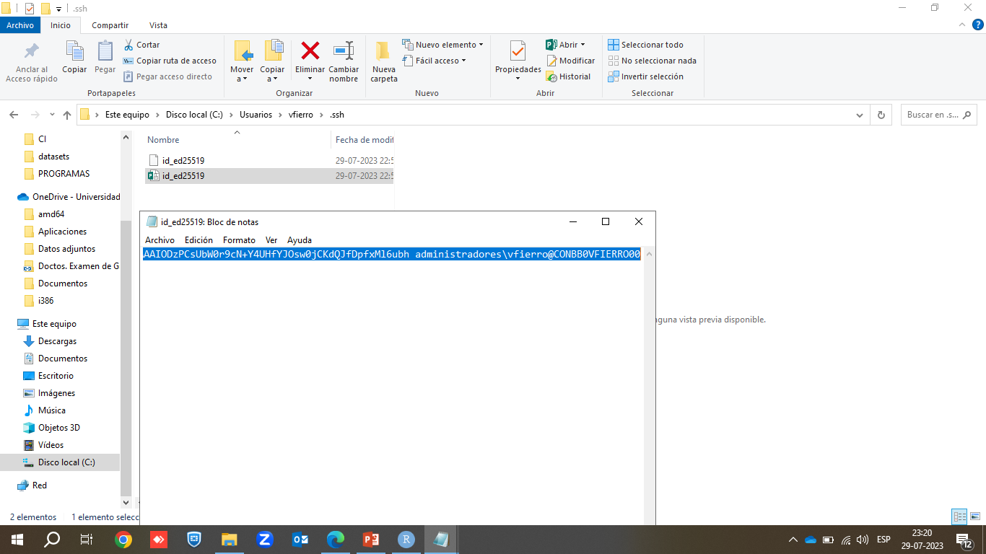
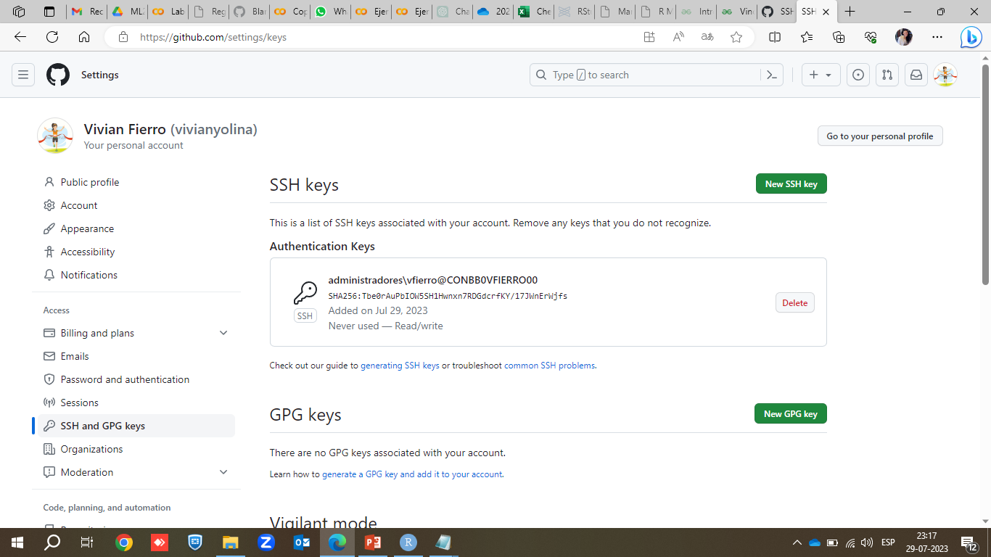
Ahora haga clic en Nueva clave SSH. Pegue la clave pública que ha copiado de RStudio en el cuadro Clave y asígnele un título relacionado con RStudio. Confirma la adición de la clave con tu contraseña de GitHub.

Slide 29
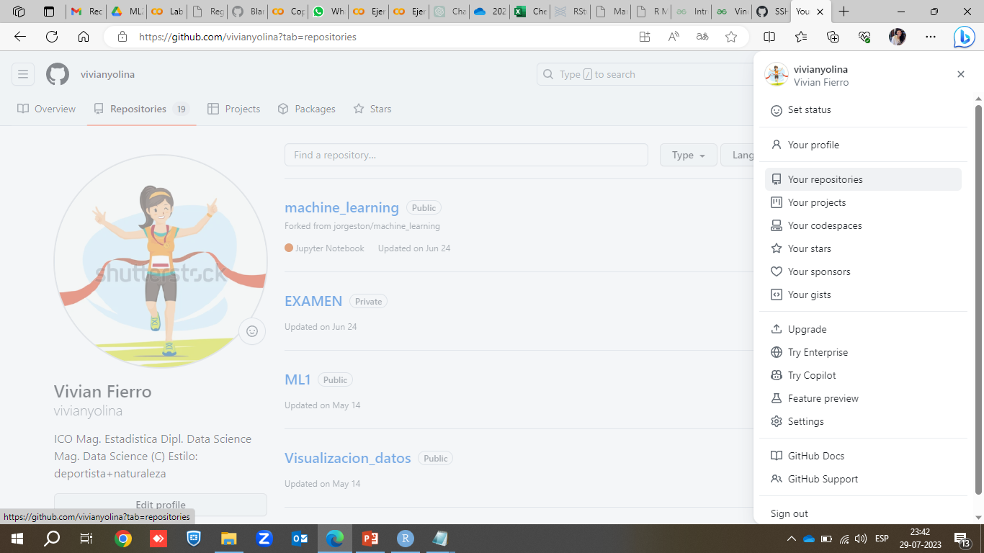
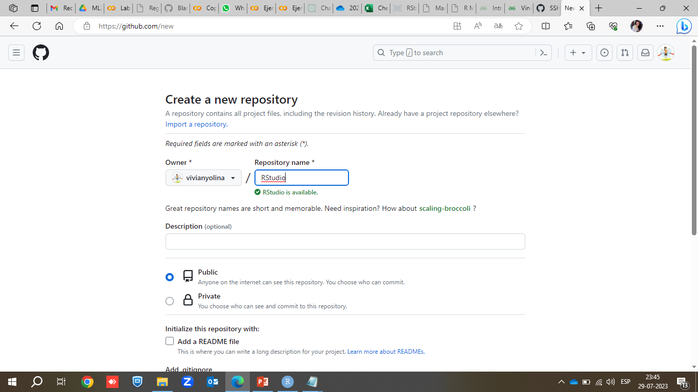
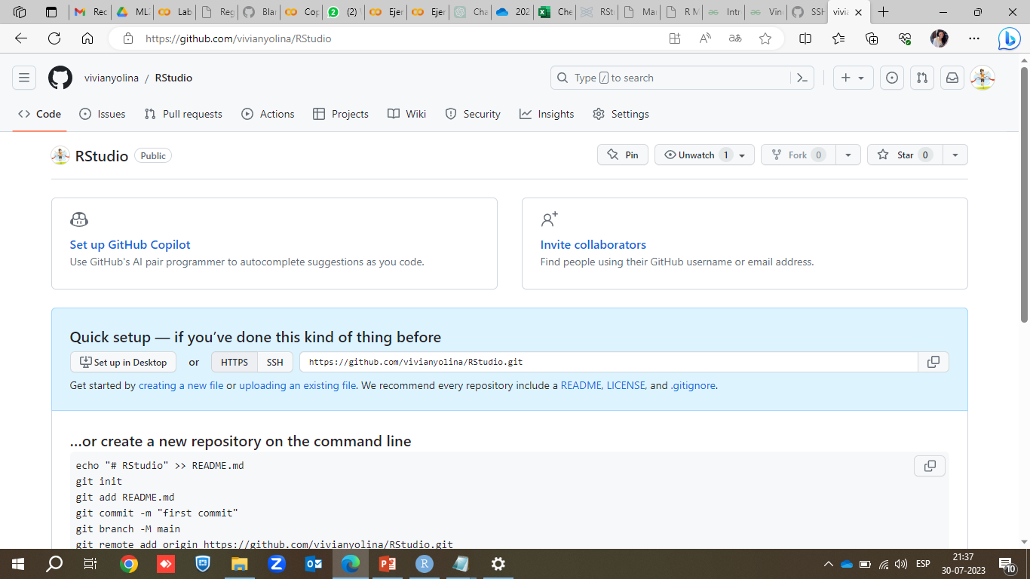
Paso 3: Ahora vamos a crear un nuevo repositorio y editarlo en RStudio. En GitHub, cree un nuevo repositorio (github.com > Tu perfil > repositorios > Nuevo). Asigne un nombre a su nuevo repositorio de pruebas y dele una breve descripción. Haga clic en Crear repositorio. Copie la URL del nuevo repositorio.

Slide 30
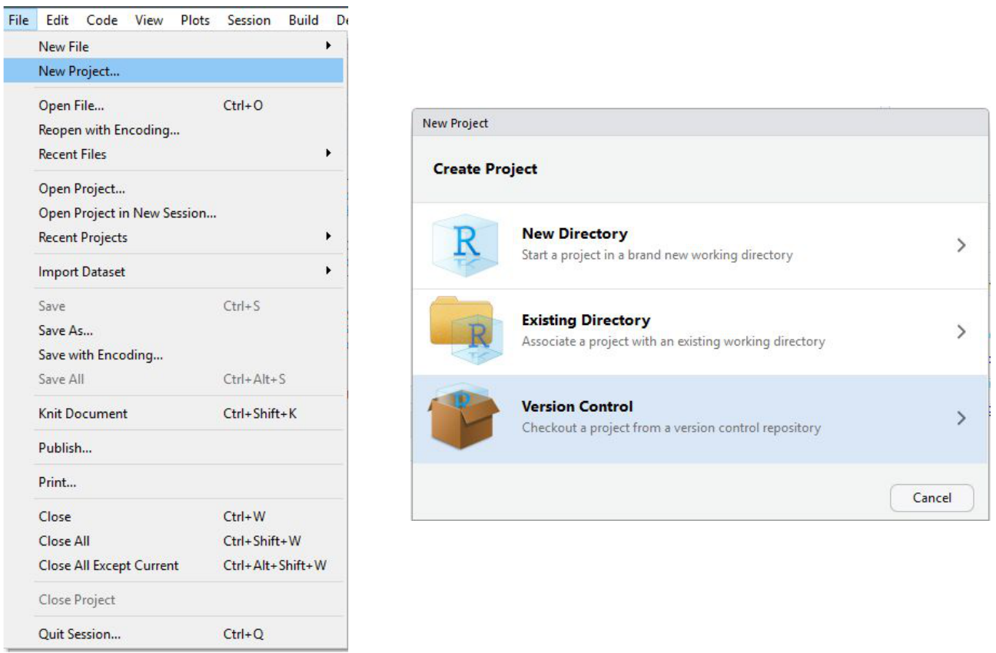
Paso 4: En RStudio, vaya a File > New Project. Seleccione Version Control.

Slide 31
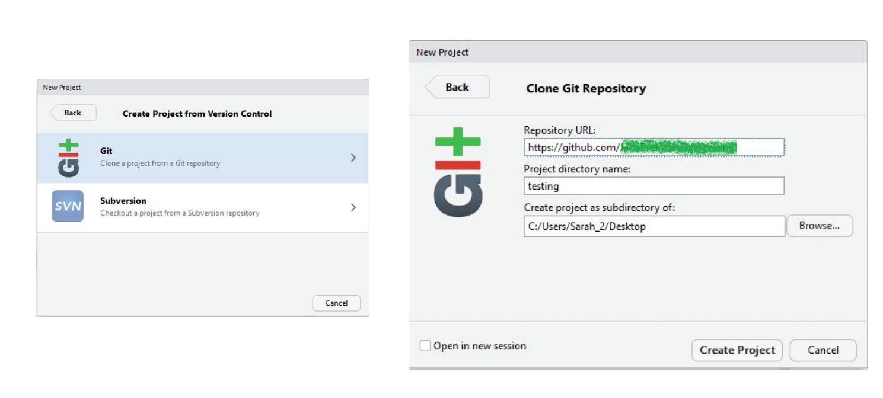
A continuación, seleccione Git como software de control de versiones. Pegue la URL del repositorio de antes, seleccione la ubicación donde desea almacenar el proyecto. Cuando haya terminado, haga clic en Crear proyecto. Al hacerlo, inicializará un nuevo proyecto, vinculado al repositorio de GitHub, y abrirá una nueva sesión de RStudio.
https://github.com/vivianyolina/RStudio.git

Slide 32
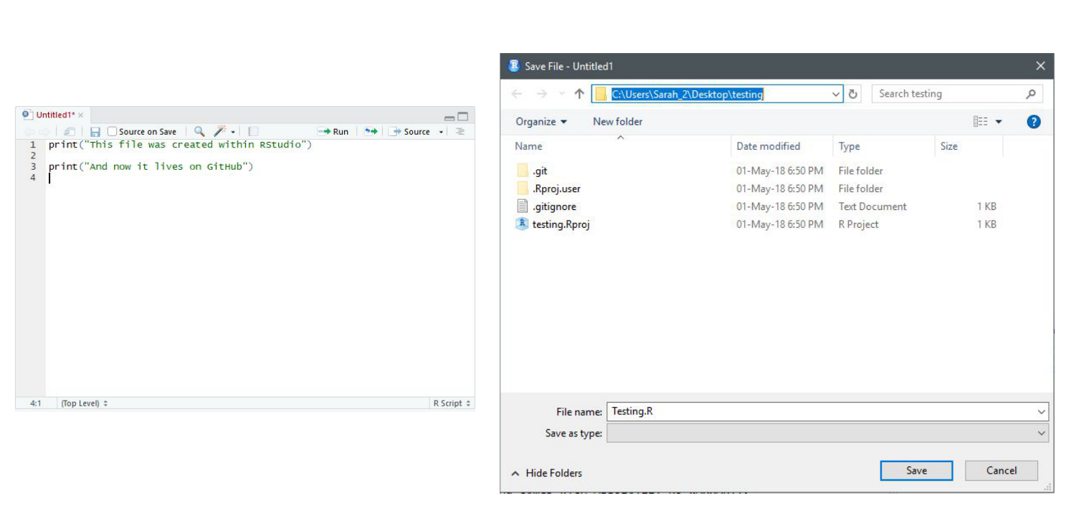
Paso 5: Cree un nuevo script de R (Archivo > nuevo archivo > script de R) y copie y pegue el código siguiente y guarde el archivo.
R
print("This file was created within RStudio")
print("And now it lives on GitHub")

Slide 33
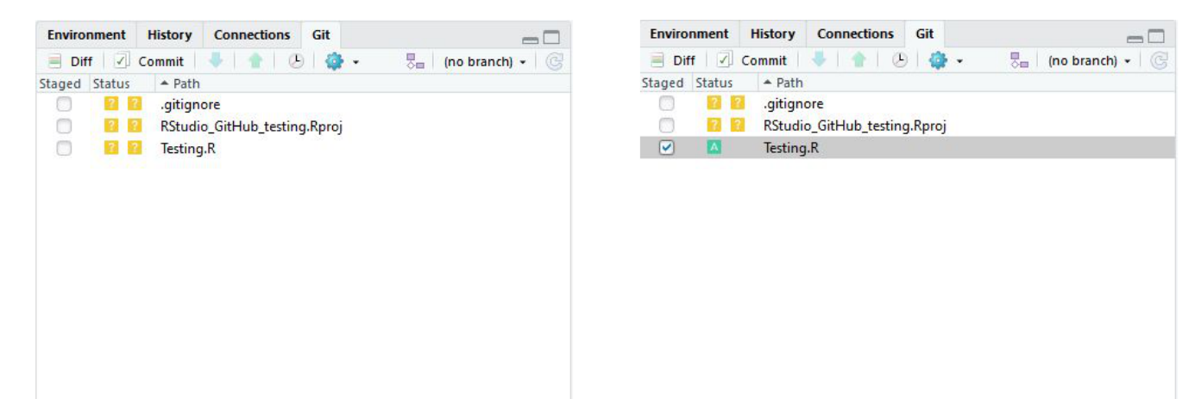
Una vez hecho esto, mirando hacia atrás en RStudio, en la pestaña Git del cuadrante del entorno, debería ver su archivo que acaba de crear. Haga clic en la casilla de verificación en Por etapas para almacenar el archivo.

Slide 34
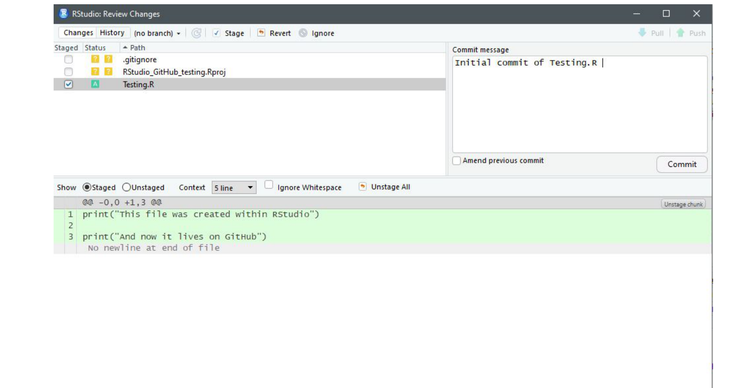
A continuación, haga clic en Confirmar. Debería abrirse una nueva ventana, que enumera todos los archivos modificados de antes, y debajo de eso muestra las diferencias en los archivos preconfigurados de versiones anteriores. En el cuadrante superior, en el cuadro Mensaje de confirmación, escríbete un mensaje de confirmación. Haga clic en Confirmar. Cierre la ventana.

Slide 35
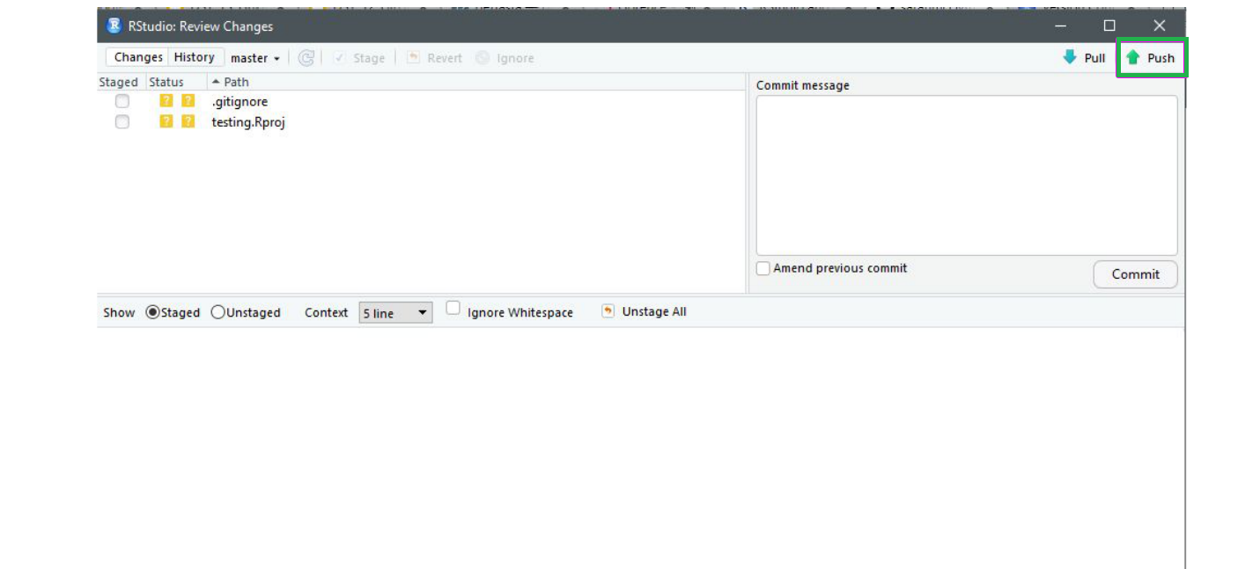
Hasta ahora, ha creado un archivo, lo ha guardado, lo ha almacenado provisionalmente y lo ha confirmado, el siguiente paso es enviar los cambios a su repositorio en línea. Inserte sus cambios en el repositorio de GitHub y listo.

Slide 36
Crear gráficos con ggplot2 (Gráficos de dispersión, Histogramas, Gráficos de barras)

Slide 37
Visualización de datos
ggplot2
Es uno de los sistemas que R posee para hacer gráficos de los más elegantes y versátiles.
Implementa un sistema coherente para describir y construir gráficos, conocido como la gramática de gráficos.
Se pueden hacer más cosas en menor tiempo, aprendiendo un único sistema y aplicándolo en diferentes ámbitos.
Las gráficas son construidas paso a paso, agregando nuevos elementos cada vez. Para graficar con ggplot, vamos a usar una línea de comando moderado que es útil para diferentes tipos de gráficos:
ggplot(data =__ , mapping = aes( __ )) + ( )
Usamos la función ggplot() y el argumento data para indicar a partir de qué datos se debe crear la gráfica. Luego, la función aes() (aesthetic) para seleccionar las variables a graficar y como presentarlas, como ejes x e y o características como tamaño, forma, color, etc.
“geom”, función para indicar la representación gráfica de los datos (puntos, líneas, barras), algunos de ellos son:
geom_point() para gráficos de dispersión.
geom_boxplot() para gráficos de caja (boxplots).
geom_line() para líneas de tendencia, series de tiempo.
etc.

Slide 38
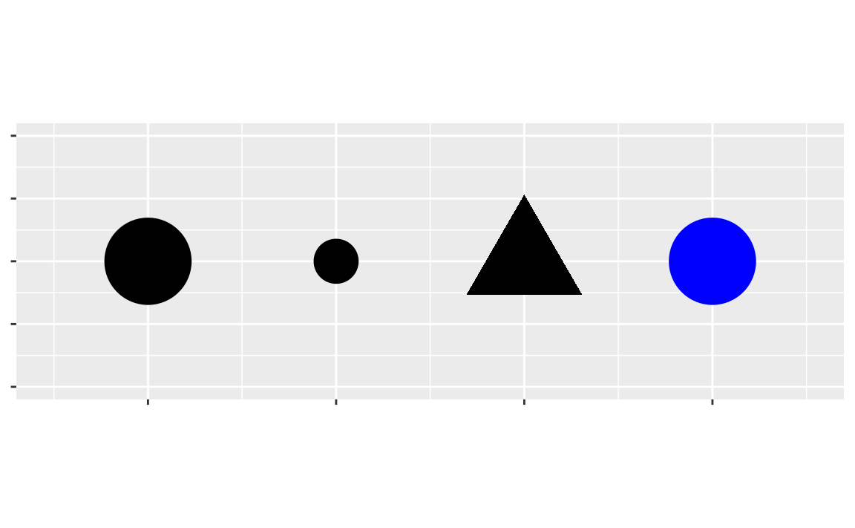
Visualización de datos
Toda la información que agregues en la función ggplot() son considerados por cualquier geom, lo que incluye las variables para el eje x e y indicados usando aes().
También puedes especificar información para un geom dado, independientemente de los definidos en la función ggplot().
El signo + se usa para añadir nuevas funciones.
Construir gráficos con ggplot2
Se considera un proceso iterativo, ya que:
Primero definimos un conjunto de datos a utilizar
Luego indicamos las variables a graficar (ejes x e y), y escogemos un geom.
Seguidamente, se empieza a modificar el gráfico para extraer más información de él y hacerlo más explícito o auto-explicativo, asignando un parámetro estético, es decir, colorearlos o asignarles formas según ciertas características en los datos.
Ejemplo: mostrar un punto de diferentes maneras si cambias los valores de sus propiedades estética, como los niveles del tamaño, la forma y el color de un punto.

Slide 39
Evaluar relaciones entre variables (coeficientes de correlación, valores t y niveles de significación estadística).

Slide 41
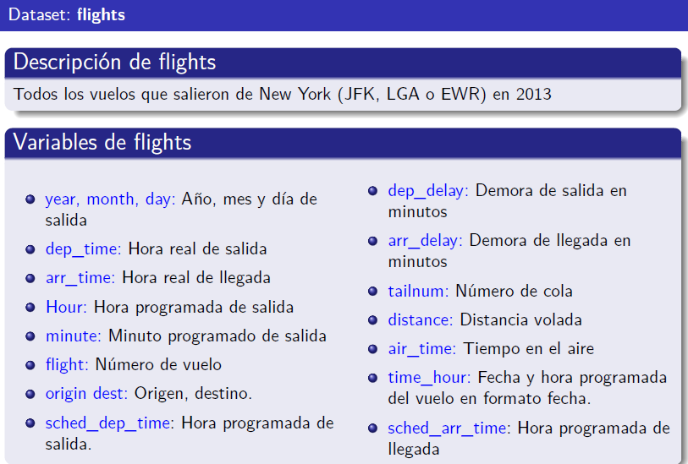
Administración de los Datos

Slide 42
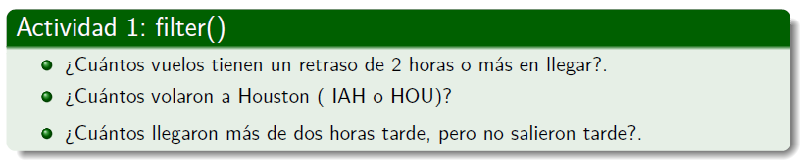
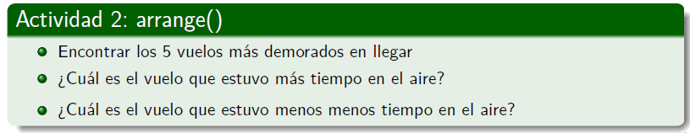
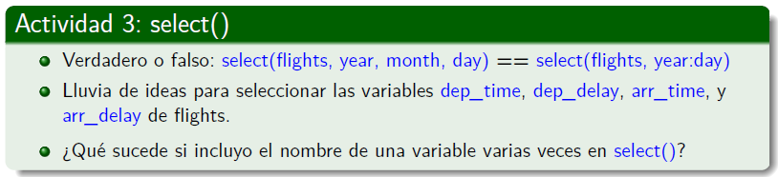
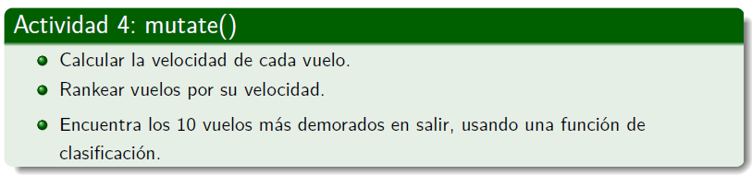

Slide 43
Bibliografía
Manuales R :: Una introducción a R - 1 Introducción y preliminares (rstudio.github.io)
Vincula tu cuenta de GitHub con R Studio – GeeksforGeeks
Introducción a R de W.N.Venables, D.M. Smith and the R Development Core Team.. La versión en inglés aquí
Albert, J. y Rizzo, M. (2012). R by Example. Concepts to Code. Springer. (Este manual está disponible en línea para usuarios de la Universitat de València).
R para principiantes de Emmanuel Paradis (Université Montpellier II). La versión en inglés aquí.
Curso de introducción al entorno R de David Conesa (Universitat de València).
Curso básico de R de Francesc Carmona (Universitat de Barcelona).
This R Data Import Tutorial Is Everything You Need. Así es como se llama este tutorial de Datacamp. Es sencillo y no muy largo. Tiene muy buena pinta. En general utiliza funciones de base-R. Lo han actualizado hace 4-5 días. No he tenido tiempo de ver que ha cambiado, pero seguro que a mejor.

